Slide 1
Sinh học 8
CHƯƠNG IV HÔ HẤP
Bài 21
HOẠT ĐỘNG HÔ HẤP

Slide 2
Bài 21. Họat động hô hấp
I. Thông khí ở phổi
- Sự thông khí ở phổi nhờ cử động hô hấp (hít vào, thở ra).
- Các cơ liên sườn, cơ hoành, cơ bụng phối hợp với xương ức, xương sườn trong cử động hô hấp .
- Dung tích phổi phụ thuộc vào giới tính, tầm vóc, tình trạng sức khoẻ, sự luyện tập ….

Slide 3
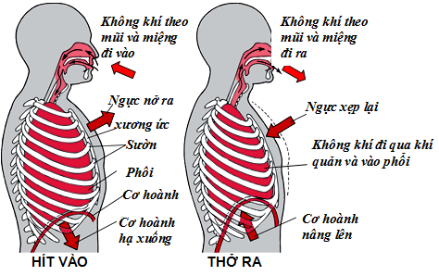
Bài 21. Họat động hô hấp
I. Thông khí ở phổi

Slide 4
Bài 21. Họat động hô hấp
II. Trao đổi khí ở phổi và tế bào
- Sự trao đổi khí ở phổi:
+ O₂ khuếch tán từ phế nang vào máu.
+ CO₂ khuếch tán từ máu vào phế nang.
- Sự trao đổi khí ở tế bào:
+ O₂ khuếch tán từ tế bào máu vào tế bào.
+ CO₂ khuếch tán từ tế bào vào máu.

Slide 5
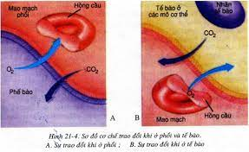
Bài 21. Họat động hô hấp
II. Trao đổi khí ở phổi và tế bào

